Slide 1
Phát hiện gian lận thẻ tín dụng bằng học máy với thuật toán K-Nearest Neighbor
Sinh viên: Đoàn Quốc Nhân
GVHD:Th.s Mai Cường Thọ
MSSV: 59131665
Lớp: 59.CNTT-1

Slide 2
Thuật toán KNN(K-nearest neighbor)
Hay còn được gọi là giải thuật người láng giềng gần nhất. Được đề xuất bởi Thomas M cover.
Là một thuật toán supervised-learning( học có giám sát).
Thuật toán này được xếp vào loại Lazy learning bới vì nó chỉ cần lưu những kết quả là khoảng cách từ điểm ta xét đến những điểm trong tập dữ liệu ta có.

Slide 3
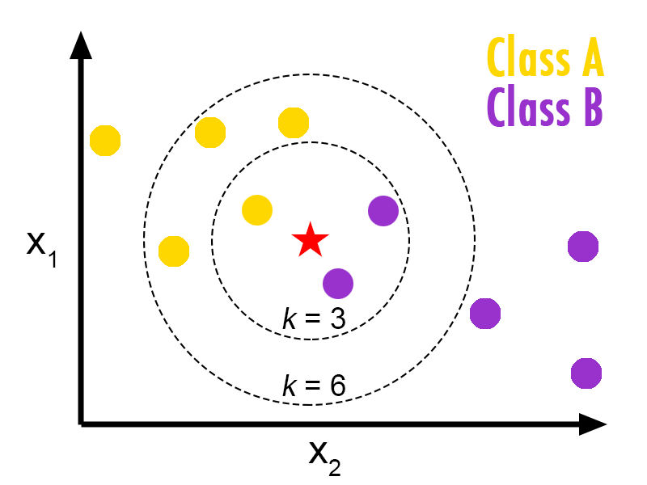
Thuật toán này có thể áp dụng cho cả bài toán classification và regression ( bài toán phân lớp và hồi quy)
Ý tưởng của thuật toán này sẽ gán nhãn cho lớp của phần tử mới, ứng với phần đông trong số các phần tử lân cận gần nó nhất. Nhãn đó có thể được quyết định bằng bầu chọn theo đa số (major voting) trong số K điểm gần nhất, hoặc nó có thể được suy ra bằng cách đánh trọng số khác nhau cho mỗi trong các điểm gần nhất đó rồi suy ra kết quả(Tell me who your friends are, and I will tell you who you are.)
Đầu vào:
- Tập mẫu huấn luyện.
- Chỉ số K
- Phần tử mới X
Đầu ra :
- Nhãn của X

Slide 4
Các bước tiến hành:
Bước 1: Xác định K
Bước 2: Tính khoảng cách đối tượng ta xét với các đối tượng còn lại trong tập dữ liệu.
Bước 3: Sắp xếp các khoảng cách theo thứ tự tăng dần và xác đinh k láng giềng gần nhất. Xác định phân lớp của các láng giềng gần nhất.
Bước 4: Dựa vào phân lớp của các láng giềng gần nhất xác định phân lớp của đối tượng ta xét.

Slide 5
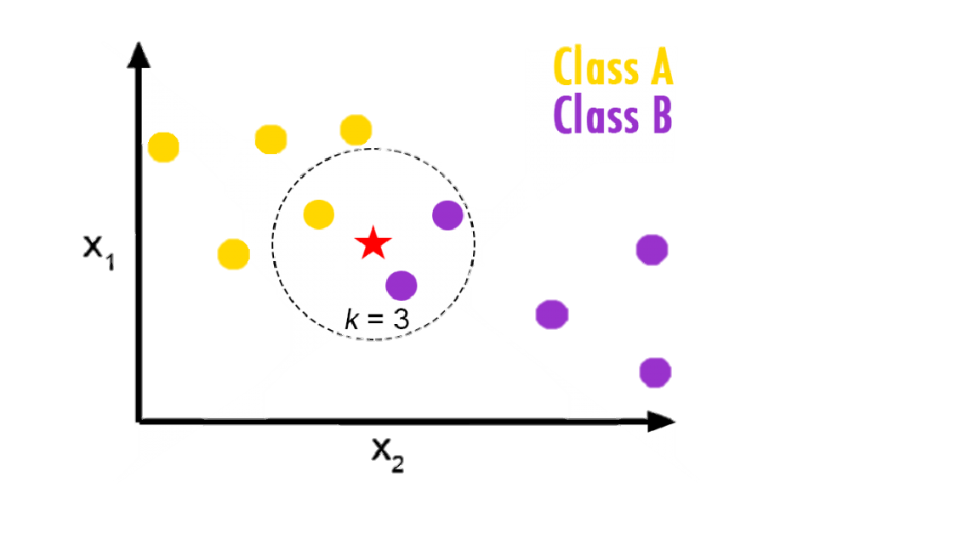
Bước 1: Xác định hệ số K. Vd: ta chọn K = 3
1
3
2
New data point

Slide 6
Bước 2: Tính khoảng cách đối tượng ta xét với các đối tượng còn lại trong tập dữ liệu
1
3
2

Slide 7
Bước 3: Sắp xếp các khoảng cách theo thứ tự tăng dần và xác đinh k láng giềng gần nhất. Xác định phân lớp của các láng giềng.
= 1
= 2
1
3
2

Slide 8
Bước 4: Dựa vào phân lớp của các láng giềng gần nhất xác định phân lớp của đối tượng ta xét.
= 1
= 2
1
3
2

Slide 9
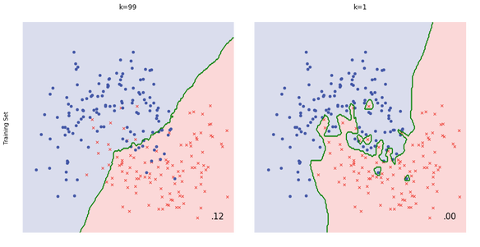
Lựa chọn giá trị K:
Giá trị K tùy thuộc vào bài toán cụ thể mà chọn cho thích hợp. Có thể chọn bằng cách lấy căn bậc 2 của dữ liệu ta xét (Nếu số dự đoán là chẵn là nên chọn K lẻ và ngược lại).
Giá trị K nhỏ: Mô hình phức tạp hơn, sai số trên tập train nhỏ, dễ bị overfitting
Giá trị K lớn: Kết quả sẽ ổn định hơn
( Hiện tượng overfitting là hiện tượng kết
quả rất đúng với những dữ liệu ta xét
nhưng lại có thể không đúng với những gì
ta chưa thấy.)

Slide 10

Trong vài trường hợp nếu ta chọn K là số chẵn có số điểm bằng nhau. VD: Như hình ta thấy có 4 điểm thuộc Class A và 4 điểm thuộc class B. Trong trường hợp này thì KNN sẽ xử lý bằng cách so sánh tổng khoảng các của các điểm gần nhất với điểm mà ta đang xét.
Vì có xuất hiện các trường hợp bằng nhau, vì vậy người ta thường chọn K là số lẻ.

Slide 11
Về dữ liệu nhiễu ta có thể hiểu như sau nhìn vào hình bên ta có thể thấy rằng khi ta chọn K bằng 1 ta sẽ thấy màu xanh kia đang nằm trong một vùng bao quanh bởi các điểm màu hồng vì vậy điểm này có thể là một điểm dữ liệu bị nhiễu. Khi ta xét nếu dữ liệu test rơi vào những điểm như thế có thể sẽ đưa ra nhữ dữ đoán không chính xác.
Để khắc phục thì thì ta có thể tăng K lên. Sau khi tăng K lên thì ta có thể thấy đường viền phân cách các vùng trở nên mượt mà hơn.

Slide 12
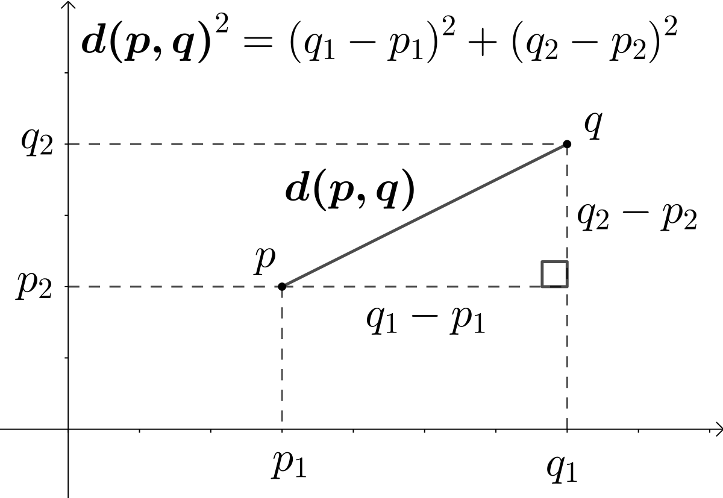
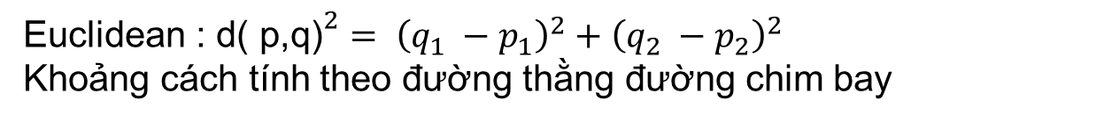
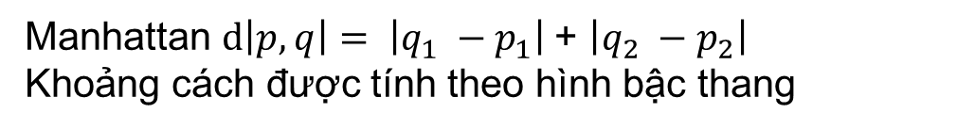
Các công thức tính khoảng cách
Euclidean : ${\text{d}\text{( }\text{p}\text{,}\text{q}\text{)}}^{2}= {\left(q_{1} −p_{1}\right)}^{2}+{\left(q_{2} −p_{2}\right)}^{2}$
Khoảng cách tính theo đường thằng đường chim bay
Manhattan $d\left|p,q\right|= \left|q_{1} −p_{1}\right|$+ $\left|q_{2} −p_{2}\right|$
Khoảng cách được tính theo hình bậc thang

Slide 13
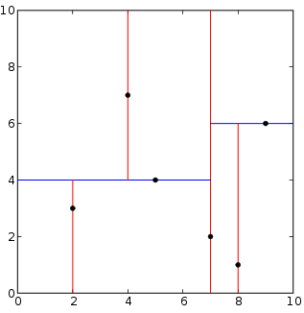
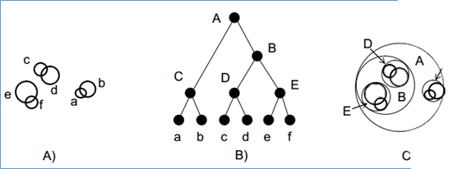
Ta có thể nâng cao độ chính xác của thuật toán bằng cách đánh trọng số cho các điểm lân cận.( trong thư viện của sklearn )
- Weights = 'distance‘ : Các điểm càng gần càng có trọng số cao.
- Weights = ‘unifrom’ : Các điểm có trọng số như nhau.
- Ngoài ra scikit-learn còn cho phép ta một cách đánh trọng số một cách tùy chọn.
Ngoài việc tính khoảng cách từ điểm ta xét đến toàn bộ các điểm trong data, thì ta có thể dùng các thuật toán KD-tree và Ball tree để cải thiện tốc độ tìm kiếm.
Ball tree
KD- tree

Slide 14
Ưu điểm:
Độ phức tạp của thuật toán gần như là 0
Việc dự đoán kết quả mới thì rất đơn giản
Nhược điểm:
Dễ bị ảnh hưởng bởi các dữ liệu nhiễu
Vì phải tính toán toàn bộ khoảng cách tới từng điểm dữ liệu của tập dữ liệu nên gây mất thời gian với dữ liệu lớn, cùng với nó thì do lưu nhiều kết quả lên tốn bộ nhớ

Slide 15


Slide 16
Ramdom State
Tại sao lại chọn ramdom state là 42, Đơn giản là vì theo cuốn sách “The Hitchhiker's Guide to the Galaxy by Douglas Adams” nó là “ Câu trả lời cho tất cả mọi thứ ” =)
Thật ra là số 42 chỉ là một số ngẫu nhiên ta có thể chọn một số khác. Với một số thì mỗi lần chạy mô hình thì kết quả sẽ giống nhau nhưng khi đổi nó thì kết quả sẽ khác nhau tốt xấu tùy trường hợp và ta có thể tiếp tục sửa đổi cho đến khi đạt đến ngưỡng mà ta mong muốn.
Nếu không có ramdom state thì hệ thống sẽ tạo mặc định. Nên khi chạy nhiều lần thì kết quả cho ra sẽ khác nhau nên sẽ rất khó để quản lý mô hình của mình nên khi có vấn đề với mô hình thì không thể tạo lại vì ko biết hệ số ramdom state là bao nhiêu.

Slide 17
Khi predict thì vì dữ liệu quá lớn nên thời gian chạy rất là lâu cách để khắc phục là ntn ?
Khi dự đoán xong thì muốn xuất ra toán bộ dự đoán của y_predict thì chỉ hiện 1000 dữ liệu
Phân biệt giữa fit_transform và transform

Slide 18
cross-validation

Slide 19
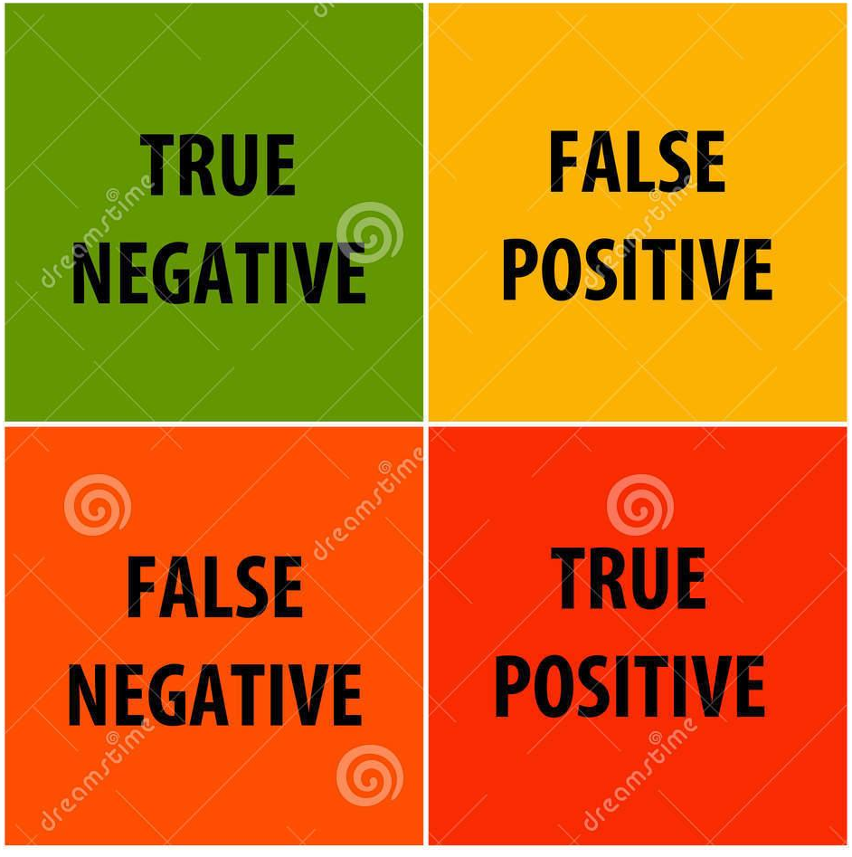
Dự đoán đúng
Dự đoán sai
Thực sự đúng
Thực sự sai

Slide 20
Xử lý NULL
Xử lý dữ liệu null : tùy vào trường hơp mà ta có thể sử dụng nhiều cách khác nhau như :
Xóa những dòng có dữ liệu null,
Cho nó là giá trị trung bình
Tính độ tương quan giữ nó với các thuộc tính sau đó điền vào phụ thuộc vào giá trị xuất hiện nhiều nhất khi có sự xuất hiện của độ tương quan kia.
Xử dụng giá trị xuất hiện nhiều nhất.

Slide 21
StandardScaler
Do các dữ liệu thường nằm trong các khoảng khác nhau ví dụ như tuổi sẽ chạy từ 0 – 150 còn mức lương thì có thể giao động từ vài triệu đến hàng trăm triệu nên ta phải xử lý các dữ liệu về gần nhau hơn để tiện cho việc đánh giá.

